Slide 1



Как оценить качество результатов
школьников
по модели
международных
исследований

Slide 2


Нормативное обоснование
Методология и критерии оценки качества знаний учащихся на основе практики международных исследований

Slide 3

Проблемы, которые выявили Международные исследования
Ученики сельских школ показывают результаты более низкие, чем ученики городских школ. Причина – неравные условия образовательной деятельности
По естественнонаучным предметам: химия, биология, география есть проблемы
в подготовке учеников
Низкая методическая компетентность педагогов
и предметная подготовка
Ученики
не показывают высоких результатов, потому что
у них невысокий уровень математической грамотности

Slide 4

Результаты РК в PISA-2018
Международная оценка навыков учеников в возрасте 15 лет
в рамках исследования PISA проводится по 3 направлениям.
Среди 79 участников Казахстан занял:
69
место
72
место
76
место
Читательская
грамотность
Естественнонаучная
грамотность
Математическая
грамотность
Выводы по результатам исследования
Школьникам трудно применять знания в реальных или незнакомых ситуациях.
2. Казахстан находится в последней десятке
РЕЗУЛЬТАТЫ ТIMSS ЗА 2019 ПРИЗНАНЫ НЕКОРРЕКТНЫМИ

Slide 5


Цели и задачи Методологии
Модернизировать ГОСО при помощи анализа процедур оценки качества образования
Развивать механизмы управления
качеством образования
Развивать механизмы
и процедуры оценки качества подготовки учеников
Развивать формы оценки системы образования

Slide 6


Содержание новой Методологии
2024 год –
все регионы
оценят по новой
Методологии
Сроки проведения всех процедур оценки
качества образования в каждом регионе.
2. Особенности проведения исследований
по модели PISA.
3. Направления оценки качества образования.
4. Основные мероприятия в рамках оценки.
5. Этапы проведения оценки образования.
6. Состав аналитического отчета по оценке качества образования.
7. Формы использования результатов оценки и анализа.
8. Сравнение требований PISA и ГОСО, TIMSS и ГОСО.

Slide 7




Сравнительные международные исследования
PIRLS
Progress in International Reading Literacy Study – международное исследование качества чтения и понимания текста
TIMSS
Trends in Mathematics
and Science Study – международное исследование по оценке качества математического
и естественнонаучного образования
PISA
Programme for International Student Assessment оценивает грамотность школьников и умение применять знания
на практике
PISA – раз в 3 года
TIMSS – раз в 4 года
PIRLS – раз в 5 лет

Slide 8
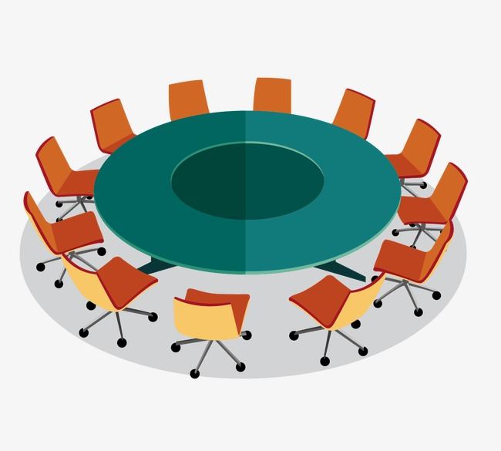

Проводить ежегодный мониторинг динамики показателей Казахстана
по модели PISA
Казахстан не входит
в десятку стран-лидеров исследования PISA.
Что делать?
2. Организовать
участие каждого региона
в исследовании качества образования
по модели PISA
для анализа
всех аспектов региональной
системы образования

Slide 9


Особенности исследований качества
по модели PISA
Участники
выполняют задания
на компьютерах
3. Есть возможность
оценить результаты
всех школьников
по единой шкале PISA
2. Задания из банка PISA. Помогут развить метапредметные
и предметные умения

Slide 10





Читательская грамотность

Slide 11

Какие характеристики читательской грамотности проверяет PISA
Ситуации
Тексты
Читательские умения

Slide 12


Ситуации
Учебные
Личные
Классический пример – текст школьного учебника или электронной интерактивной обучающей программы. Это чтение для обучения
Чтение, чтобы развить личные отношения. Тексты: личные письма, художественная литература, биография, персональные электронные письма, мгновенные сообщения, блоги дневникового типа
Общественные
Тексты про деятельность и заботы общества: официальные документы и информация об общественных событиях, блоги в виде форума, новостные веб-сайты и общественные заметки в интернете
и печатных изданиях
Деловые
Текст, чтобы выполнить безотлагательное дело: найти объявление
о работе в газете или интернете; инструкция, чтобы приступить
к работе. Такие тексты оценивают готовность молодых людей успешно работать после школы, применять свои знания в жизни

Slide 13
Форматы текстов
Сплошные тексты
Несплошные тексты
Смешанные тексты
Составные тексты
из абзацев, глав, книг, разделов. Например, газетные статьи, эссе, романы, короткие рассказы, отзывы и письма, в том числе в электронных книгах
списки, таблицы, графики, диаграммы, рекламные объявления, каталоги, индексы и формы для заполнения
включают элементы сплошных и несплошных форматов.
В печатной среде – общий формат для журналов, справочников и отчетов. В цифровой среде – авторские веб-страницы со списками, абзацами и графиками, сообщения электронной почты, чатов и форумов
их авторы создают независимо друг от друга. Например, набор веб-сайтов компаний, которые предлагают одну услугу или аналогичные товары

Slide 14


Типы текстов
Описание
Повествование
Про свойства предметов
во времени
Роман, краткий рассказ, пьеса, сообщения в газете
Про свойства предметов
в пространстве
В книге
о путешествиях
или дневнике –
это описание места,
а также карта, онлайн-расписание полетов
Изложение
Информация представлена
как составные понятия
Эссе, график, демонстрирующий изменения
в численности населения

Slide 15
Типы текстов
Аргументация
Инструкция
Текст
про действия
Рецепт
или руководство
по работе
с программным обеспечением
Текст,
который показывает взаимоотношения
между понятиями или утверждениями
Письма к редактору, посты на форуме
и отзывы о книге
или фильме
в интернете
Взаимодействие или сделка
Текст
про достижение
цели
Текст о том,
как исполнить просьбу
или организовать встречу

Slide 16



Читательская грамотность
Способность человека понимать и использовать письменные тексты, размышлять о них и заниматься чтением для того, чтобы достигать своих целей, расширять свои знания и возможности, участвовать
в жизни общества.
Три группы
читательских умений
Найти и извлечь информацию.
2. Интегрировать
и интерпретировать сообщение.
3. Осмыслить и оценить сообщение

Slide 17


ПРИМЕР 1. Умение находить
и извлекать информацию
PISA
ГОСО
Определить информационное
пространство,
где содержится
необходимая информация
Найти дополнительную информацию
в справочной литературе, интернете, чтобы решить различные учебные задачи
ИСТОРИЯ

Slide 18

ПРИМЕР 2. Умение находить
и извлекать информацию
PISA
ГОСО
Выполнить навигацию
по информационному пространству, чтобы
извлечь один или несколько
фрагментов информации.
Пример: определить требования
работодателя в объявлении
о работе, найти номер телефона
с несколькими префиксными
кодами или конкретный факт,
чтобы поддержать
или опровергнуть утверждение
Найти явную и скрытую информацию в прослушанном или прочитанном тексте.
Извлечь информацию
из различных источников,
в том числе лингвистических словарей, справочной литературы
РУССКИЙ ЯЗЫК

Slide 19


ПРИМЕР 3. Умение интегрировать
и интерпретировать
PISA
ГОСО
Выявить и перечислить подтверждающие доказательства,
сравнения и сопоставления информации, в которой требуется собрать два или более фрагмента информации
из текста. Сделать вывод
о предполагаемой связи. Получить вывод из локального
контекста. Для этого интерпретировать значение слова или фразы и др.
Решить задачи: на проценты, отношения и пропорции; соотношение между величинами (количество, стоимость; скорость, время, расстояние; данные бытовых приборов учета расхода электроэнергии, воды, газа)
МАТЕМАТИКА

Slide 20

ПРИМЕР 4. Анализ текстов
разных типов
PISA
ГОСО
Проанализировать
текст-изложение – тип текста,
в котором информация представлена как составные понятия. Текст объясняет,
как различные элементы составляют единое целое.
Примеры: эссе, график
с изменениями численности населения, концептуальная карта
Устно изложить основное содержание прочитанного /
прослушанного текста.
Воспринять на слух, понять
и объяснить содержание, нужную / интересующую / запрашиваемую информацию
в несложных аутентичных текстах, которые содержат неизученные языковые явления
ИН. ЯЗЫК

Slide 21
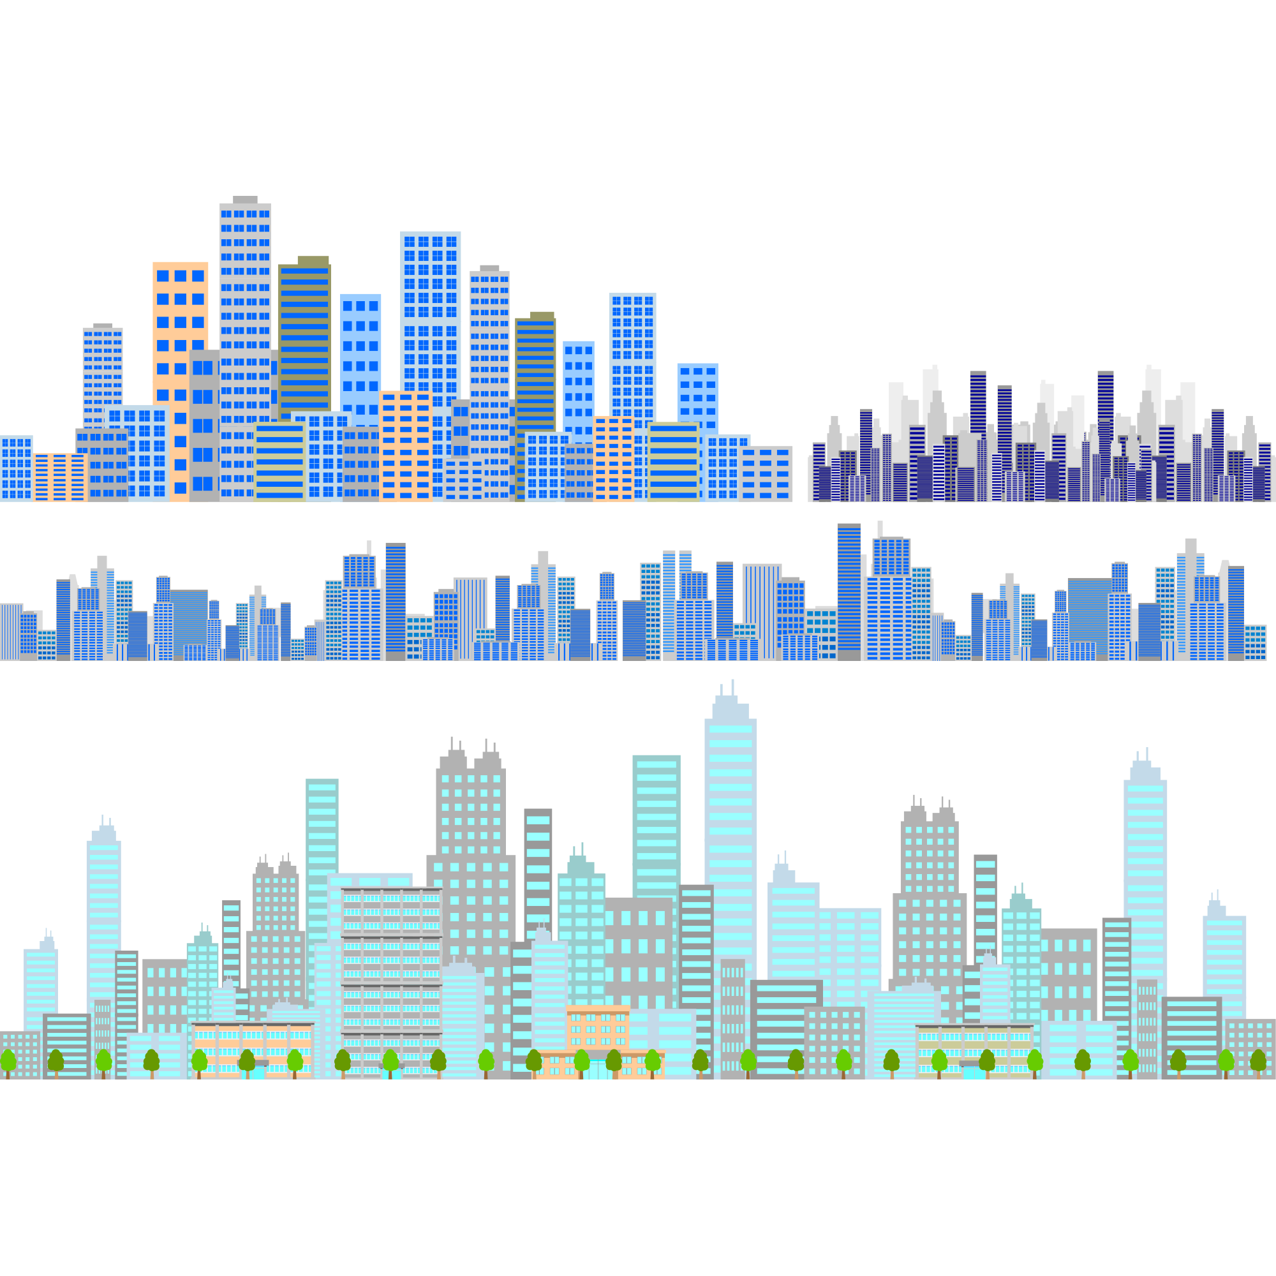
Уровни читательской грамотности
Ученик делает сложные выводы, противопоставляет. Полностью понимает детали, незнакомые идеи, противоречия и абстрактную информацию. Интегрирует тексты и критически оценивает их и т.д.
6
Делает множественные выводы, сравнивает и сопоставляет тексты. Полностью и подробно понимает. Структурирует неявную информацию. Критически оценивает текст с незнакомым контекстом и др.
5
Находит информацию, заданную неявно и в незнакомом контексте. Детально и точно понимает длинные сложные и незнакомые тексты. Формулирует гипотезу, критически оценивает текст и др.
4
Находит разрозненную информацию в тексте, хорошо понимает текст, устанавливает его связь с повседневными знаниями. Интерпретирует текст, понимает противоречия, детально понимает текст и пр.
3
Находит информацию в тексте и делает на ее основе простейшие умозаключения. Делает сравнения, опирается на свой опыт, свое отношение к реалиям текста и др.
2
Находит явно заданную информацию, определяет основную тему...
Находит одну единицу информации в явном виде и пр. Тексты короткие и синтаксически простые…
1а
1b

Slide 22
Наивысший уровень читательской грамотности
Читатель сравнивает, сопоставляет, делает сложные выводы
Полностью и подробно понимает текст или несколько текстов, а также незнакомые идеи в тесте с противоречивой информацией
Способен критически оценить сложный текст и незнакомую тему, выдвигать гипотезы на основе прочитанного
Опирается одновременно на несколько критериев, точек зрения. Важное условие –
в заданиях на поиск и извлечение информации проводит точный анализ, проявляет тонкое внимание к деталям, незаметным в текстах
6-й
уровень
Notes:
Для понимания того, чего НЕ умеет подавляющее большинство – 94% наших школьников, обратимся к требованиям высшего уровня читательских достижений.
Как представлена информация…. Вот как сейчас. Вы получаете множество текстов – устных и письменных, словесных и графических… Перед Вами стоит задача улучшить наше образование. Из тестов вы хотите взять то, что вам поможет в решении вашей задачи…

Slide 23

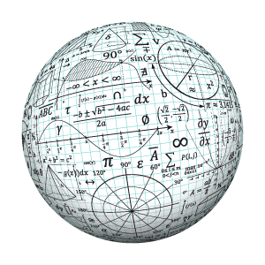
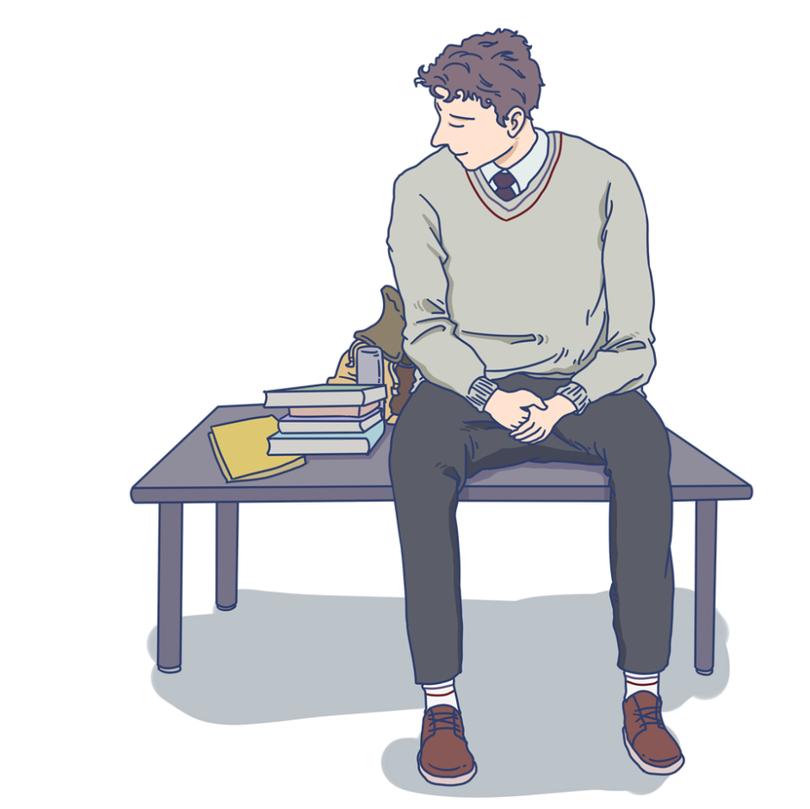
Математическая грамотность

Slide 24
Математическая грамотность
Способность человека формулировать, применять
интерпретировать математические явления в разных контекстах. Включает способность к математической аргументации, применение математических операций, фактов
и инструментов для описания, объяснения и предсказания явлений. Способствует пониманию роли математики
в современной жизни
Способность человека понимать и использовать письменные тексты, размышлять о них и заниматься чтением для того, чтобы достигать своих целей, расширять свои знания и возможности, участвовать
в жизни общества.
Три аспекта
математической грамотности
Математический процесс – действия, которые надо предпринять для решения.
2. Предметное содержание задачи.
3. Контексты задач оценочных материалов

Slide 25

Контексты задач
Индивидуальные
Задачи про деятельность человека, его семьи, группы сверстников
Виды деятельности: приготовление пищи, покупки, игры, здоровье, личный транспорт, спорт, путешествия, расписание дня и личные финансы
Профессиональные
Задачи про сферу труда
Понятия: измерение, расчет и заказ материалов для строительства, начисление зарплаты, бухучет, контроль качества, дизайн и архитектура
Задания должны быть доступны для учеников 15-ти лет

Slide 26
Контексты задач
Социальные
Задачи про сообщество: местное, национальное, глобальное.
Научные
Задачи про то,
как применять математику
в мире природы, про науку
и технику.
Понятия: система голосования, общественный транспорт, правительство, госполитика, демография, реклама, национальная статистика и экономика
Контексты: погода
или климат, экология, медицина, космическая наука, генетика, измерения
и сам мир математики

Slide 27

ПРИМЕР 5. Математический процесс
PISA
ГОСО
Ученик формулирует задачи
на математическом языке, к примеру, упрощает задачу
с целью
ее последующего математического анализа
Решает арифметическими
и алгебраическими способами несложные текстовые задачи,
в том числе на проценты, доли и пр. Использует свойства геометрических фигур, распознает неравенства и др.

Slide 28

ПРИМЕР 6. Применение математических понятий, фактов, аргументация
PISA
ГОСО
Ученик разрабатывает и применяет стратегии, чтобы решить задачи. Применяет правила, алгоритмы, математические факты. Использует цифровую информацию, данные статистики и пр.
Решает простейшие комбинаторные задачи, строит графики функций, использует графики реальных процессов, извлекает
и интерпретирует информацию
из таблиц, диаграмм и пр.

Slide 29
Уровни математической грамотности
Ученики обобщают, используют информацию на основе своих исследований и моделирования сложных задач. Используют знания в нестандартном контексте. Продвинутое математическое мышление…
6
Применяют математические концепции и проводят операции для решения незнакомых задач. Объясняют ход решения. Выбирают, сравнивают, оценивают, аргументируют стратегию решения…
5
Ученики выбирают и объединяют информацию, проводят анализ практических задач. Используют ограниченный диапазон умений и могут рассуждать в прямом контексте, аргументируют действия…
4
Могут следовать подробному алгоритму решений, кратко аргументируя свои действия. Простейшие интерпретации результатов и базовые рассуждения…
3
Решают задачи, в которых требуется прямое умозаключение на основе применения простейших алгоритмов, формул, действий, правил…
2
Справляются с простейшими действиями, если задача имеет явно заданную ситуацию и дан пошаговый алгоритм решения…
1

Slide 30
Наивысший уровень математической грамотности
Школьник обобщает, использует информацию на основе своих исследований
и моделирования сложных задач. Использует знания в нестандартных контекстах
Связывает различные источники информации и представления, плавно переходит от одного к другому. Способен к продвинутому математическому мышлению и рассуждению
Применяют свое понимание и навыки символических и формальных математических операций функций, чтобы развить новые подходы и стратегии решения задач
Анализируют свои действия, формулируют
и точно сообщают о своих решениях относительно личных выводов,
об их соответствии исходной ситуации
6-й
уровень
Notes:
Для понимания того, чего НЕ умеет подавляющее большинство – 94% наших школьников, обратимся к требованиям высшего уровня читательских достижений.
Как представлена информация…. Вот как сейчас. Вы получаете множество текстов – устных и письменных, словесных и графических… Перед Вами стоит задача улучшить наше образование. Из тестов вы хотите взять то, что вам поможет в решении вашей задачи…

Slide 31


Естественно-
научная
грамотность

Slide 32

Естественно-научная грамотность
Способность вдумчиво взаимодействовать
с научными идеями, задачами, которые требуют наукообразного представления
Четыре группы умений
1. Научно объяснять явления.
2. Проводить научные исследования.
3. Интерпретировать научные
данные и доказательства.
4. Обладать глубокими
предметными знаниями

Slide 33

Аспекты естественно-научной грамотности
Контекст
Местные, государственные
и глобальные вопросы, текущие
и исторические проблемы
Компетенции
Способность научно объяснить явление, разрабатывать
и проводить научные изыскания, интерпретировать научные данные
Требуют понимания научных
и технологических явлений
Личная позиция
Личная точка зрения на науку. Проявляется через интерес к науке, технике.
Знания
Понимание значимых научных фактов, концепций и теорий в основе научного знания.
Ценен научный подход
к решению задач, осведомленность
о проблемах окружающей среды
Знание мира природы
и технологических достижений (предметные).
Понимание, как формируются знания (процессуальные), практическое применение знаний (эпистемологические)

Slide 34
Аспекты естественно-научной грамотности
Контекст
Местные, государственные
и глобальные вопросы, текущие
и исторические проблемы
Требуют понимания научных
и технологических явлений
Здоровье и его нарушения
Природные ресурсы
Факторы риска
Качество окружающей среды
Перспективы науки и техники

Slide 35

ПРИМЕР 7. Контекст: здоровье
и его нарушение
PISA
ГОСО
На личном уровне: поддержание здоровья, осознание последствий несчастных случаев, вопросы питания.
На местном / государственном уровне: контроль распространения заболеваний, передача опыта ЗОЖ…
На глобальном уровне: эпидемия, распространение инфекционных заболеваний
Владение приемами оказания первой помощи, рациональной организации труда и отдыха, выращивания и ухода
за культурными растениями
и домашними животными. Основы экологической грамотности, ценностное отношение к живой природе и пр.
БИОЛОГИЯ

Slide 36
Аспекты естественно-научной грамотности
Способность научно объяснить явление, разрабатывать
и проводить научные изыскания, интерпретировать научные данные
Компетенции
Способность научно объяснять явления
Способность оценивать
и разрабатывать научные методы исследования
Способность
научно интерпретировать данные и доказательства

Slide 37


ПРИМЕР 8. Компетенции: способность научно интерпретировать данные и доказательства
PISA
ГОСО
Преобразовывать данные
с помощью различного способа представления данных. Анализировать
и интерпретировать, делать заключения.
Определять условия задач, доказательства, рассуждения
в научных текстах <…>
Оценивать научные рассуждения из разных источников (газеты, интернет, журналы)
Следовать правилам пользования химической
посудой и оборудованием, правилам обращения
с веществами по инструкции
для химического опыта,
в котором надо собрать или получить вещество, проводить реакции, чтобы подтвердить состав вещества. Проводить, наблюдать и описывать химические эксперименты
ХИМИЯ

Slide 38

Аспекты естественно-научной грамотности
Знания
Понимание значимых научных фактов, концепций и теорий в основе научного знания.
Знание мира природы
и технологических достижений (предметные).
Понимание, как формируются знания (процессуальные), практическое применение знаний (эпистемологические)
Процессуальные
(процедурные) – переменные, измерения, способы оценки…
Эпистемологические – постановка гипотезы, цели, задачи исследования, ценность науки и пр.
Их роль в доказательстве научного знания
Предметные
1. Знания о биологических системах.
2. Земные и космические системы

Slide 39


ПРИМЕР 9. Предметные знания
PISA
ГОСО
Земля в космосе: гравитация, солнечные системы, галактики.
История и размеры вселенной: световой год, теория Большого взрыва
Знания о строении Солнечной системы, эволюции звезд и Вселенной, простра-нственно-временных масштабах Вселенной. Понимание явлений
во Вселенной. Владение основными терминами <…>
АСТРОНОМИЯ

Slide 40
Аспекты естественно-научной грамотности
Личная позиция
(отношение к науке)
Личная точка зрения на науку. Проявляется через интерес к науке, технике.
Ценен научный подход
к решению задач, осведомленность
о проблемах окружающей среды
Интерес к науке
и технологиям
Осведомленность
в вопросах защиты окружающей среды
Принятие и разделение
ценности научного подхода
к исследованиям

Slide 41

Уровни естественно-научной грамотности
Ученики используют предметные, процедурные и эпистемологические знания. Демонстрируют передовое научное мышление. Интерпретируют данные в различных сложных жизненных ситуациях…
6
Делают множественные выводы, сравнения и сопоставления в текстах, демонстрируют полное и детальное понимание одного или нескольких текстов. Используют предметные и эпистемологические знания…
5
Успешно справляются с заданиями, в которых требуется сделать выводы, опираясь на научный и технологический подход. Применяют взаимосвязное научное мышление в незнакомых ситуациях…
4
Ученики определяют ясно обозначенные научные вопросы в различных контекстах. Объясняют, разрабатывают исследований, интерпретируют данные, которые требуют когнитивной деятельности среднего уровня…
3
У школьников сформирован достаточный базис для объяснения решения задач, на основе простейших действия, при условии наличия знакомого контекста
2
Сформированы ограниченные представления и знания, которые применяют только в знакомых ситуациях, имеющих простейшее научное объяснение, которое следует из задания…
1

Slide 42
Наивысший уровень естественно-научной грамотности
Ученики используют предметные, процедурные и эпистемологические знания. Объясняют, оценивают, проводят научное исследование
Интерпретируют данные в различных сложных жизненных ситуациях, которые требуют высокого уровня когнитивной деятельности
Делают выводы из информации в различных источниках данных, объясняют многоступенчатые причинно-следственные связи
Различают научные и ненаучные вопросы, объясняют цели исследования, контролируют сложные данные. Делают выводы о надежности
и точности научных утверждений. Демонстрируют передовое научное мышление…
6-й
уровень
Notes:
Для понимания того, чего НЕ умеет подавляющее большинство – 94% наших школьников, обратимся к требованиям высшего уровня читательских достижений.
Как представлена информация…. Вот как сейчас. Вы получаете множество текстов – устных и письменных, словесных и графических… Перед Вами стоит задача улучшить наше образование. Из тестов вы хотите взять то, что вам поможет в решении вашей задачи…

